Slide 1
ДЕНТАЛНИ ЛЕГУРИ
Предметен наставник: Дорина М.Петковска
Предмет Технологија на матерјали

Slide 2
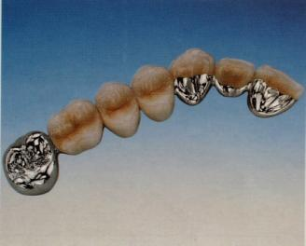
легури за метал - керамички надоместоци
овие легури биле составен дел во
стоматолошките надоместоци
во повеќе од 70% од стоматолошката
протетика кон крајот на дваесетиот век

Slide 3
легури за метал - керамички надоместоци
основна особина на овие легури e да бидат
многу цврсти поради тоа што
металкерамичките конструкции мораат во
базниот дел (металот) да бидат многу тенки

Slide 4
легури за метал - керамички надоместоци
хронолошки како и по составот легурите за метал керамичките надоместоци се делат
на :
високоблагородни
благородни
неблагородни легури

Slide 5
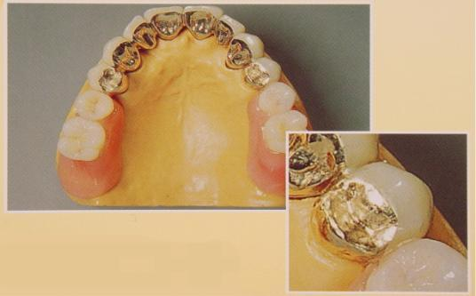
легури од злато за метал-керамика
голема биоинертност и одлично врзување за керамиката
ги има со различен хемиски состав но сепак како најтранспарентни и нajексплоатирани се легурите со следниот состав:

Slide 6
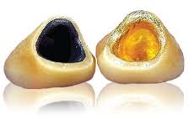
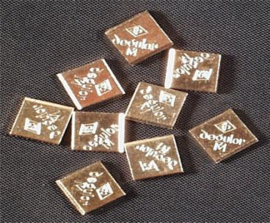
злато - платина - паладиум легура
содржи до 87% злато 11% платина и 9% паладиум
обезбедува постојаност некорозивност во било која средина добра ливност и фина структура на одлевокот

Slide 7
злато - платина - паладиум легура
додатоци на неблагородни метали
помалку од 1% - ги подобруваат својствата
слабост на легурата: 
мал модул на еластичност не треба да се изработуваат многу грацилни метални конструкции

Slide 8
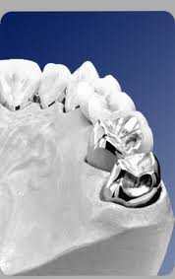
злато - паладиум - сребро легура
составена е од злато (39-77%)
паладиум до 35 % и сребро (8-22%)
се користи за моделирање и на пограцилни метални конструкции но затоа пак поврзувањето на среброто со кислородот може да доведе до порозност и пребојување на порцеланот 

Slide 9
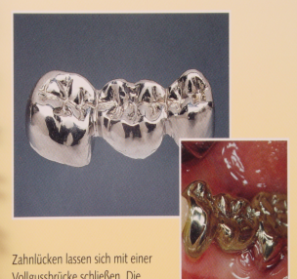
содржи злато (45-55%) паладиум (45-55%) останати неблагородни метали до 1% цената на оваа легура ја прави попристапна правопропорционално со зголемување на процентот на паладиумот се зголемува тврдината и крутоста
злато - паладиум легура

Slide 10
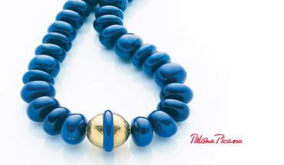
легури на паладиум за метал - керамика
може да се користат три основни легури на паладиумот : со сребро бакар и кобалт
овие легури поседуваат добри физичко - механички карактеристики но заради големата застапеност на паладиумот а потoa и нa среброто и бакарот покажуваат афинитет кон кислородот што се манифестира со негативен ефект 

Slide 11
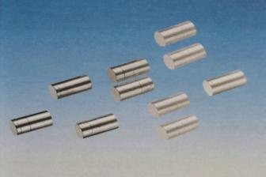
легури на никел
овие легури спаѓаат во групата на неблагородни легури при што едниот и другиот метал во својата легура учествуваат со 60 - 80%
- најголема примена
- ниска цена
- присаство на токсичен берилиум 
- алергија кон никел 
основен додаток на овие легури е хромот

Slide 12
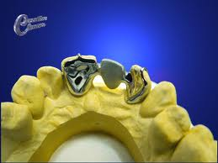
легури на никел
специфичности :
- легурите тешко се леат
- одливците се слабо компактни
- тешко се обработуваат
- тешко се одстрануваат оксидите

Slide 13
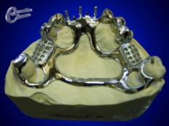
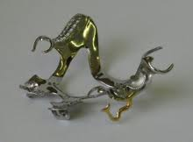
легури на кобалт
легурите од кобалт се биолошки по прифатливи
Кобалт - биотолерантен метал
основа на легурата = кобалт - хром -молибден
останати додатоци во траги:
(титан вирониум и др.)
титанот влијае на електрохемиска постојаност на легурата одличен спој метал - керамика

Slide 14
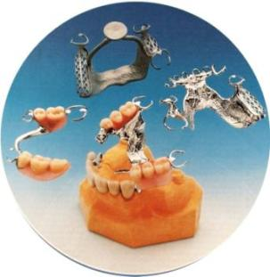
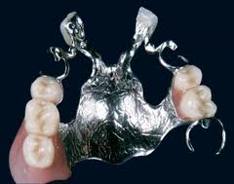
легури за парцијални протези
современи легури за изработка на парцијални - скелетирани протези не се изработени од Co – Cr - Ni (кобалтхромникелова легура), туку наместо никелот се легираат со молибден - Мо, па се Co-Cr-Mo.

Slide 15
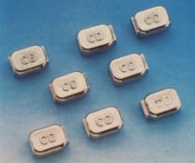
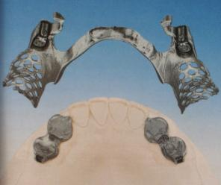
легури за парцијални протези
Co - кобалтот во легурата ги внесува своите особености на голема цврстина и одлична ливност
кобалтот со хромот прават голем број на цврсти раствори кои зависат од нивниот сооднос

Slide 16
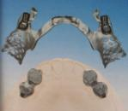
Cr - хромот е втор елемент застапен во легурата помеѓу 27-31%
одговорен е за хемиската стабилност на легурата бидејќи ја прави електрохемиски постојана
Мо - молибден застапен е од 4,5-5,5% има висока точка на топење (2630°C) неговите атоми се центри на кристализација
легури за парцијални протези

Slide 17
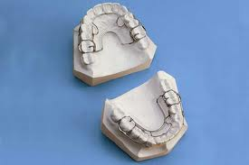
легури за парцијални протези
во легурите присутни се манган, силициум, јагленород и други елементи за подобрување на својствата
во поново време се додаваат платина и паладиум
- подобра биолошка прифатливост -
висока точка на топење 1320-1420 Т
при ладење легурата се контрахира за 2,12-2,24%
суперлегура-издржува големо оптеретување

Slide 18
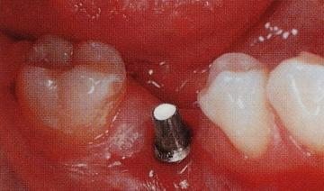
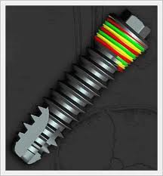
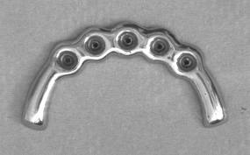
титан и легури на титан
биокомпатибилноста на овој материјал ја условува иднината во современата стоматологија со примена во ендодонцијата, ортодонцијата, протетиката, при тоа фаворизирајќи се во имплантологијата како ненадминат материјал за имплантанти

Slide 19
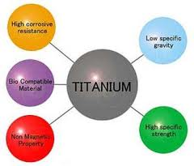
во стоматологијата се применува како:
комерцијално чист титан
застапеност на титанот (Ti) од 99,75%, кислород (O₂) 0,25%
во траги азот (N₂) јагленород (C), водород (H₂)
како неблагороден и најреактивен метал оксидира и се јавува како TiO₂, TiO, Ti₂O₅ при што го прави металот отпорен на корозија, биоинертен и стабилен.

Slide 20
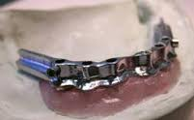
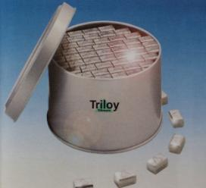

Slide 21
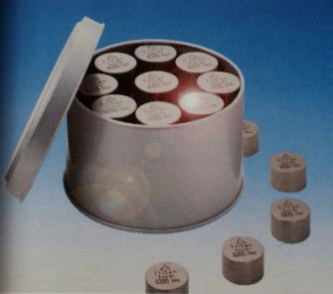
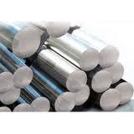
легури на титанот
најпозната легура е Ti-6Al-4V
содржи титан (Ti) 90%,
aлуминиумот (Al) е присутен со 6%, обезбедувајќи ја стабилноста на легурата
зголемената тврдина и цврстина е резултат на содржаниот ванадиум (V) со 4%

Slide 22
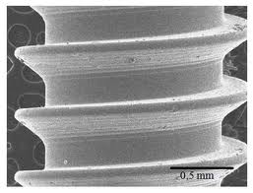
топењето и леењето изискува голема специфичност:
оваа легура бара висока технологија и значително висока температура на леење од 1670° C, во строго обезбедени услови (вакуум или инертни гасови)

Slide 23
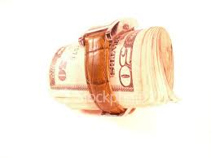
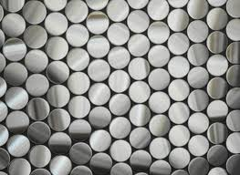
Челик
легура на железо (Fe) и јагленород (C)
во зависност од процентуалната застапеност на јагленородот се детерминира и употребата: ковaњe или леење.

Slide 24
за да се корегира специфичната и негативна карактеристика на челикот оксидацијата на железото, да се однесува како хетерогена и електрохемиски непостојана легура се легира со хром или никел

Slide 25
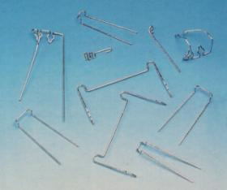
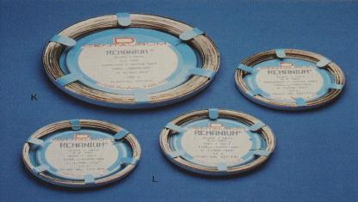
Жица
денталната индустрија за потребите на стоматологијата и нејзините гранки, како ортодонција, протетика, произведува жица од различни легури: челик што не кородира; Co-Cr-Ni; Ni-Ti; легури на злато; и поретко Pd-Au-Pt и Pd-Ag-Cu.

Slide 26
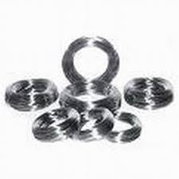
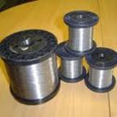
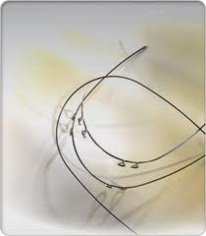
добивањето на жицата е процес на влечење и пресување на одливките низ сe потесни отвори додека не се добие потребниот пресек
сe менува обликот на кристалите, тие се издолжени и влакнести, давајќи и на жицата карактеристични својства

Slide 27
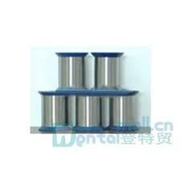
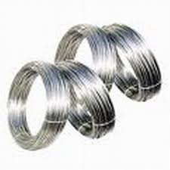
компатибилност во однос на оралните ткива, електрохемиска постојаност и отпорност кон корозија како и можност за манипулација без кршење

